Slide 1
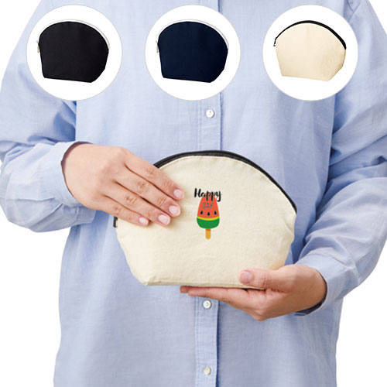
【提案書】
キャンバスシェルポーチ
特徴
メイク道具入れなどにぴったりの、手頃なサイズ感シェルポーチです。キャンバス素材のためナチャラルな風合いもポイント。カラーバリエーションは全3色ですのでお好みでお選びください。
納期
納期スペース
仕様
素 材：コットン 他
サイズ：約210×150×80mm
備 考：ミッドナイトブルー・ナチュラル・ナイトブラック
お見積
お見積りスペース

Slide 2
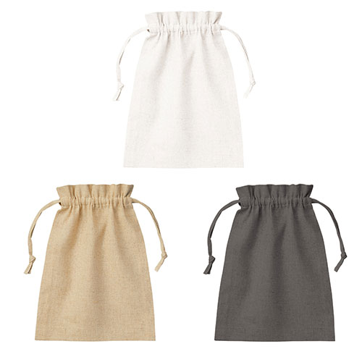
ナチュラル・
ナチュラル
【提案書】
コットンリネン巾着(M)
特徴
紐を引くと口をきゅっと閉めることが出来て見た目も可愛らしいMサイズの巾着袋を、コットンとリネンの混紡素材でご用意いたしました。ギフト包装用などに是非、ご活用ください。
納期
納期スペース
仕様
素 材：コットン､麻
サイズ：約220×305mm
お見積
お見積りスペース

Slide 3
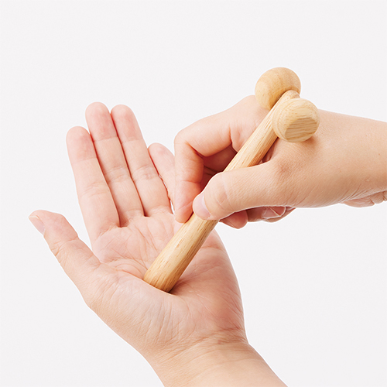
【提案書】
ラバーウッド リフレッシュフェイス
特徴
地球環境に優しいゴムの木素材を使用したコンパクトサイズのリフレッシュフェイスです。オリジナル名入れも可能なアイテムですので、のベルティやオリジナルグッズ用にもおすすめです。
納期
納期スペース
仕様
素 材：ゴムの木
サイズ：40×150×25(mm)
付属品：取説付
包 装：PP袋
お見積
お見積りスペース

Slide 4
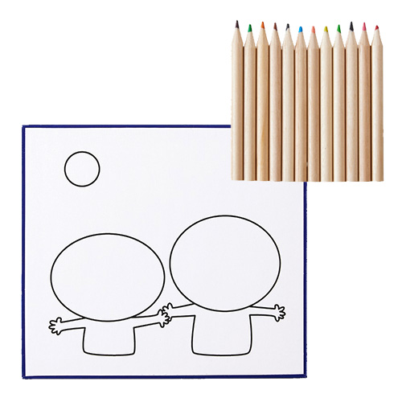
【提案書】
ぬりえ色紙（12色えんぴつ）
特徴
12色の色えんぴつとぬりえ用色紙のギフトセット。お子様が自由な発想で色を塗ったりお絵描きをして楽しむことができます。500枚から色紙のオリジナルデザイン対応が可能です。
納期
納期スペース
仕様
素材：間伐材（色鉛筆）、紙
サイズ：色紙：135×120色鉛筆：100×100
重量：42g
包装：ポリ袋入り
備考：オプション：色紙スタンド＋＠50円
お見積
お見積りスペース

Slide 5
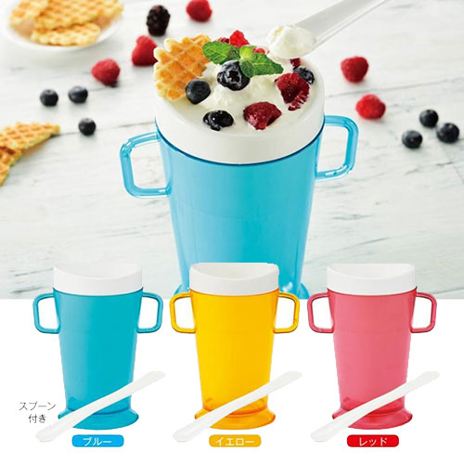
【提案書】
ひんやりフローズンデリカ
特徴
冷凍庫で8?12時間冷やした、ひんやりフローズンデリカの内カップにジュースを注ぎ、5分ほど放置した後、付属のスプーンで約10分かき混ぜればフローズンデザートが完成です！
商品写
納期
納期スペース
仕様
素材：外カップ/ポリスチレン 内カップ/ポリプロピレン・シリコーン 冷却液/食塩水 スプーン/ポリプロピレン
サイズ：本体/14.5×9.5×17cm スプーン/全長19.5cm
包装：持ち手付化粧箱入り
備考：<セット内容> スプーン×1 容量/約350ml(適正容量約150ml) ※商品動画をご用意しております。
お見積
お見積りスペース

Slide 6
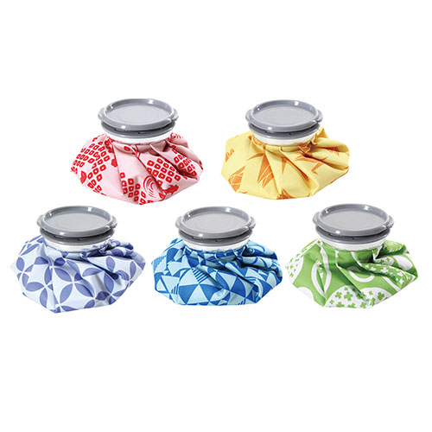
【提案書】
和柄ひょうのう
特徴
カラフルでポップながらどこか懐かしさを感じさせる和柄デザインがとってもオシャレなひょうのうです。名入れプリントも可能ですので、オリジナルグッズやノベルティアイテムとしてもおすすめ。
納期
納期スペース
仕様
カラー展開 ： 柄指定不可
素 材 ： ポリプロピレン・PVC・ポリエステル・アルミ
サイズ ： φ145×40mm
容 量 ： 350ml
包 装 ： ポリ袋入
お見積
お見積りスペース

Slide 7
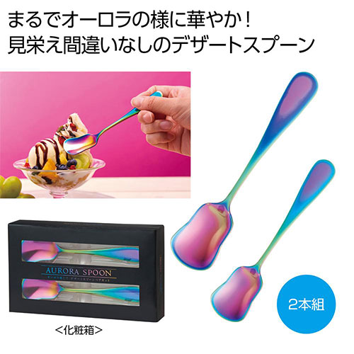
【提案書】
オーロラ感じて デザートスプーンペアセット
特徴
ステンレス製で、角度によって様々な色に見えるデザートスプーンのペアセットです。柄の部分にオリジナルデザインの名入れも可能なため、販促用やノベルティ用などにもおすすめです。
納期
納期スペース
仕様
素材：ステンレス
サイズ：全長約12.7cm
包装：化粧箱入り
お見積
お見積りスペース

Slide 8
【提案書】
防犯対策 ドーム型ダミーカメラ
特徴
1.5秒間隔で赤色LEDが点滅するため非常にリアルなダミーカメラ。防犯意識の高さをアピールするのに最適なアイテムです。リフォームなどのタイミングで設置するのがおすすめです。
納期
納期スペース
仕様
素材：ポリプロピレン・ポリスチレン
サイズ：約11.5×11.5×7.1cm
包装：化粧箱入り
備考：<セット内容> ボルト×2・アンカー×2(付属) 単3形アルカリ乾電池2本使用(別売)
お見積
お見積りスペース

Slide 9
【提案書】
コロコロほぐす りらく玉
特徴
7個のボールは360度回転してくれるため、凝った箇所をコロコロしっかりほぐし血行を促進てくれる便利アイテムです。イベントやキャンペーンの特典用、景品用などにおすすめです。
納期
納期スペース
仕様
素材：熱可塑性エラストマー・ポリプロピレン・ステンレス
サイズ：約16×8×2cm
包装：化粧箱入り
お見積
お見積りスペース

Slide 10
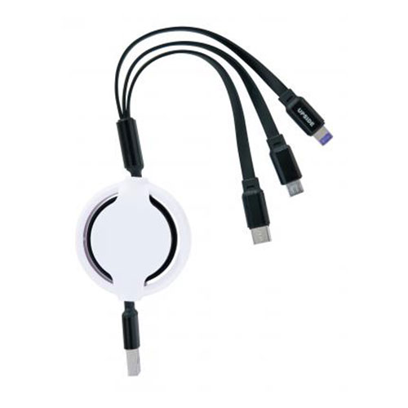
【提案書】
3type充電ケーブル
特徴
Lightning、microUSB、Type-Cのコネクタをこれひとつで持ち歩ける非常に便利な充電ケーブルです。給電コードは110センチまで引き出すことができます。
商品写
納期
納期スペース
仕様
素材：ケーブル/熱可塑性エラストマー 収納ケース/ABS樹脂 キャップ/ポリエチレン
サイズ：全長約110cm(使用時) 全長約25cm(収納時)
包装：ヘッダー付ジッパーポリ袋入り
お見積
お見積りスペース

Slide 11
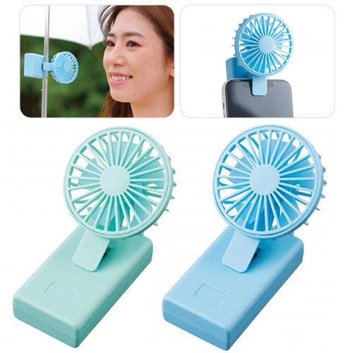
【提案書】
3WAYクリップコンパクトファン
特徴
クリップタイプのためスマホや日傘に取り付けることが出来て便利なコンパクトファンです。また卓上としても利用可能なため、さまざまなシーンで幅広く活用でき、おすすめです。
商品写
納期
納期スペース
仕様
カラー展開：2色取混
素材：本体/ABS樹脂 羽根/ポリプロピレン クッション部分/EVA 樹脂
サイズ：約6×10×7.7cm
包装：化粧箱入り
お見積
お見積りスペース

Slide 12
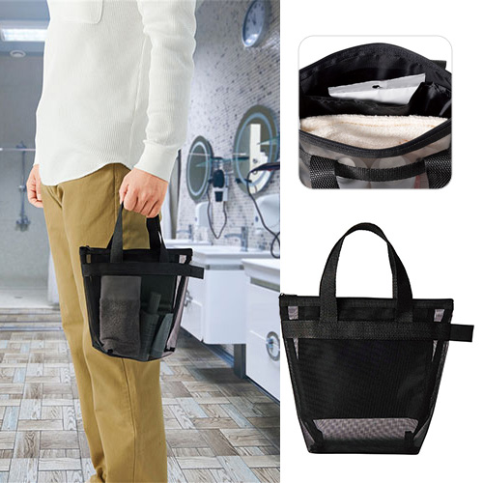
【提案書】
リラックススパバッグ
特徴
メッシュ素材で中に入れたものを外からでもひと目でわかるスパバッグです。すっきりとしたシンプルなデザインのためジェンダーレスに使用可能。イベント等での特典用などにもおすすめです。
商品写
納期
納期スペース
仕様
素材：本体/ナイロン・ポリプロピレン・ポリエステル ファスナー/ナイロン・亜鉛合金
サイズ：約26(底15)×10×21.5cm
包装：ポリ袋入り
お見積
お見積りスペース

Slide 13
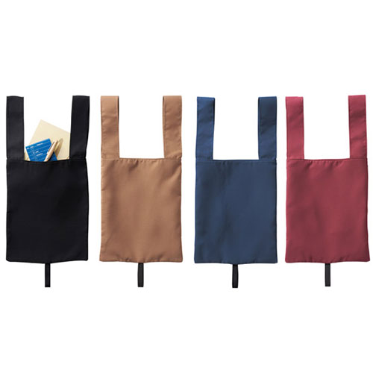
【提案書】
エコモ・フワリエ 再生PET A4トート
特徴
A4サイズのノートやファイルが綺麗に収まるトートバッグ。回収されたペットボトルなどを原料した再生PET素材を使用しているため地球環境に優しくSDGsに貢献できるアイテムです。
納期
納期スペース
仕様
素材：ポリエステル
サイズ：使用時/295×235mm、収納時/約φ45×85mm
包装：包装袋
生産国：中国
お見積
お見積りスペース

Slide 14
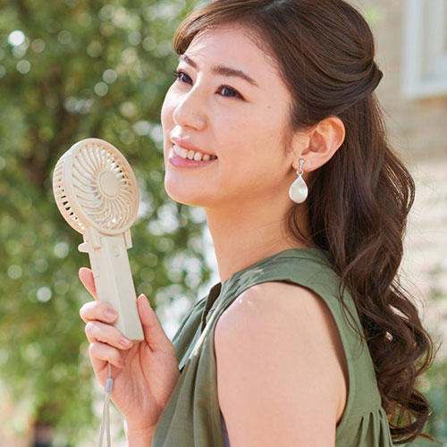
【提案書】
2WAYハンディファン
特徴
ハンディとしてもスタンドとしても使えるシンプルだからこそ便利なポータブルファンです。電池式ですが、電池交換用のミニドライバーも付属されているため、来シーズンも使えます。
納期
納期スペース
仕様
素材：本体／ABS樹脂 羽根／ポリプロピレン ストラップ／ナイロン・ポリプロピレン 専用ドライバー／スチール・ポリプロピレン
サイズ：手持ち使用時／約18.7×9×4cm 卓上使用時／約9×5.5×9.5cm ストラップ／全長約18.5cm 専用ドライバー／全長7.7cm
包装：化粧箱入り
備考：単3形アルカリ乾電池2本使用(別売)
お見積
お見積りスペース

Slide 15
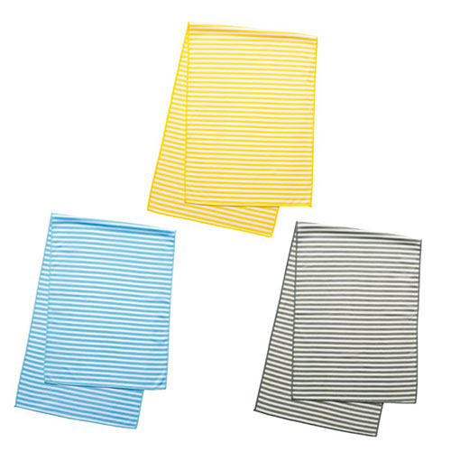
【提案書】
クールマイン ボトル入ひんやりタオル
特徴
濡らしたままでも収納できて持ち歩きに便利なボトル入りのひんやりタオル。水に濡らして絞るだけで冷たくて気持ち良く感じられるため、熱中症対策やスポーツグッズ用などに人気です。
納期
納期スペース
仕様
素材 : ボトル/PET・PP、タオル/ポリエステル
サイズ : タオル/300×900mm、ボトル/φ66×158mm
包装 : 化粧箱
生産国 : 中国
お見積
お見積りスペース

Slide 16
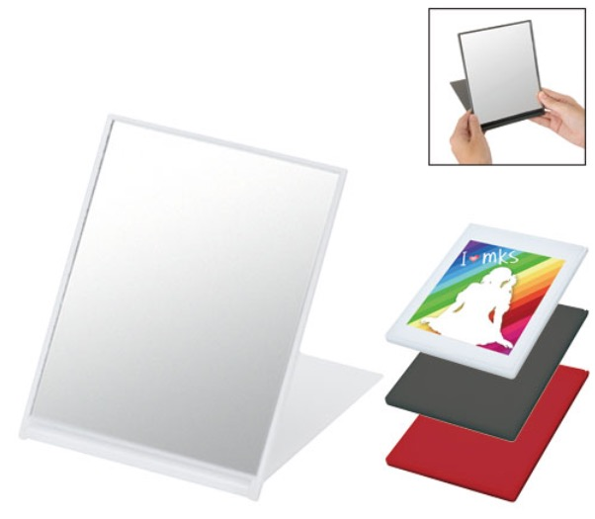
【提案書】
フロストスクエアミラー(L)
特徴
透け感のあるフロストな見た目がオシャレなスクエアタイプのLサイズミラーです。カバー部分にはフルカラーのオリジナルプリントが可能ですので、特に女性向けのノベルティグッズにおすすめ！
納期
納期スペース
仕様
素 材：PS､ガラス 他
サイズ：125×166×8mm（包装形態：PP袋）
備 考：フロストレッド・フロストブラック・フロストホワイト
お見積
お見積りスペース

Slide 17
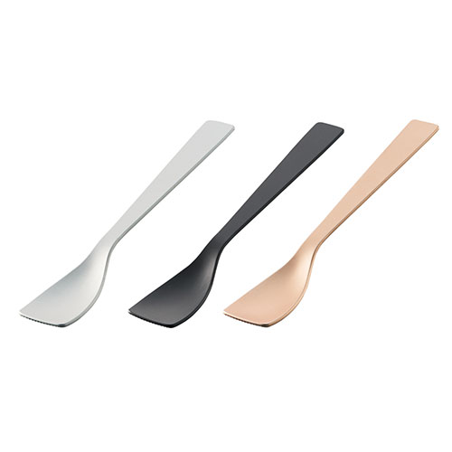
【提案書】
アイスクリームスプーン ラージ
特徴
熱伝導性に優れたアルミ素材を使用しているため、握る手の熱が先まで伝わりやすく、固いアイスも楽々食べられるスプーンです。記念品やノベルティアイテムとしてもおすすめのアイテムです。
納期
納期スペース
仕様
カラー展開：全3色
素材：アルミ
サイズ：27×150×11(mm)
包装：OPP袋、台紙
備考：取説付(台紙面)、食品衛生検査済
お見積
お見積りスペース

Slide 18
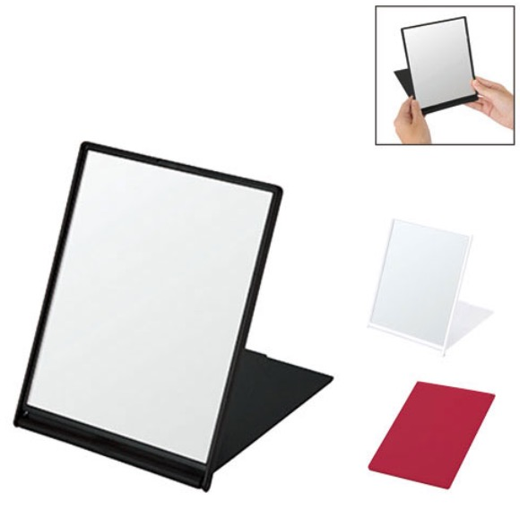
【提案書】
マットスクエアミラー(L)
特徴
マットな質感がクールで大人な印象を与えてくれるLサイズのスクエアミラーです。名入れするオリジナルデザインはフルカラー対応ですので、グッズ用やノベルティ用におすすめです。
納期
納期スペース
仕様
素 材： PS､ガラス 他
サイズ：125×166×8mm（包装形態： PP袋）
備 考：レッド・マットブラック・ピュアホワイト
お見積
お見積りスペース

Slide 19
【提案書】
ベシカ・5in1ピーラー
特徴
皮むき、千切り、芽取り、皮切りがこれひとつで全部できちゃう、とっても便利なピーラーです。お料理系のイベントやキャンペーンの特典用、景品用などにもおすすめのアイテムです。
商品写
納期
納期スペース
仕様
カラー展開：2色アソート＊色・柄は指定できません。
素材：ポリプロピレン、ステンレス鋼
サイズ：160×85×25mm箱サイズ90×165×30mm
包装：化粧箱入
備考：名入れ可能
お見積
お見積りスペース

Slide 20
【提案書】
2WAYフェイススキンリフトバー
特徴
スパチェラとしてもリフトバーとしても利用できるため使い勝手がよく、また見た目もすっきりとしていてオシャレなアイテムです。オリジナルの名入れプリントも格安で可能です。
商品写
納期
納期スペース
仕様
素材：亜鉛合金
サイズ：全長96mm
包装：ポリ袋入
お見積
お見積りスペース

Slide 21
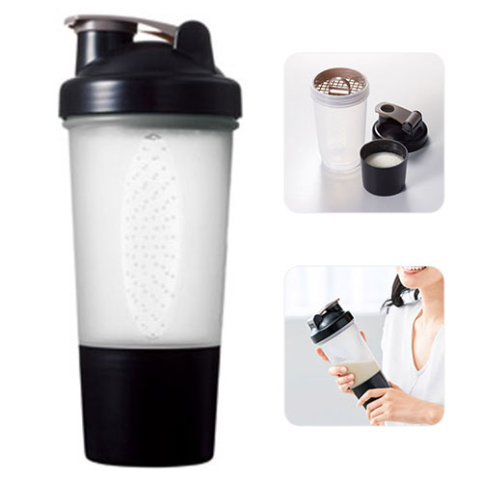
【提案書】
カップ付シェイカーボトル500ml
特徴
目盛り付きが便利な500mlサイズのシェイカーボトル。粉末飲料などを分けて入れられる収納カップや、直飲みしやすい飲み口付きキャップが便利！特典用や景品用などにも人気です。
納期
納期スペース
仕様
素材 : PP・PE
サイズ : φ94×220mm
包装 : 包装袋
生産国 : 中国
備考 : 容量/500ml
お見積
お見積りスペース

Slide 22
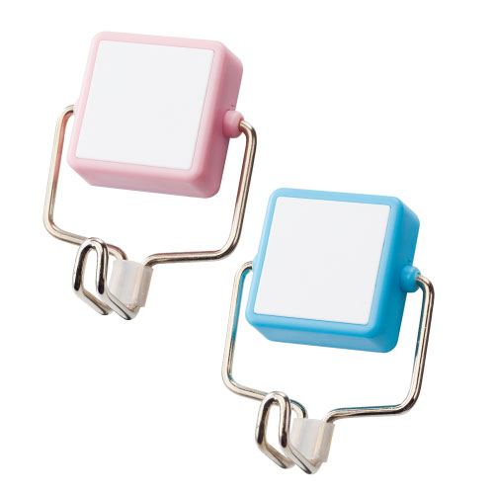
【提案書】
パワーマグネットフック
特徴
耐荷重目安3kgと、強力マグネットでパワフルで心強いシンプルなフックです。カラーバリエーションはピンクとブルーの2色展開。名入れプリント可能ですので、オリジナルグッズ用にも是非！
納期
納期スペース
仕様
素 材 ： ABS・磁石・鉄・PE
サイズ ： 75×55×35mm
包 装 ： 箱入 箱サイズ/82×63×38mm
お見積
お見積りスペース

Slide 23
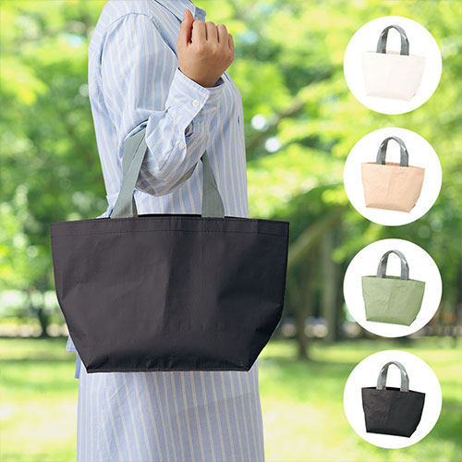
【提案書】
デイリーレジャートート(M)
特徴
Mサイズのシンプルなトートバッグです。再生PPを使用しているため環境にも優しく、軽量で耐久性に優れている点も使い勝手抜群。全4色展開のカラーバリエーションから選択可能です。
納期
納期スペース
仕様
カラー展開：ブラック,ベージュ,ホワイト,オリーブ
素材：PP
サイズ：本体/約400×250×170(mm)・持ち手/約38×400(mm)
容量：約10L
お見積
お見積りスペース

Slide 24
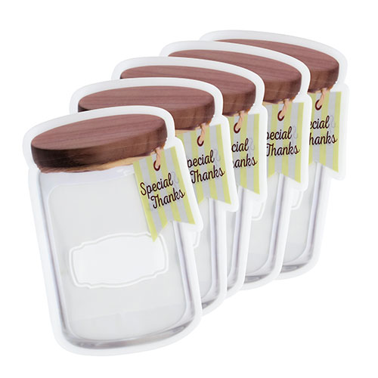
【提案書】
キャニスタージッパーバッグ(L5枚セット)
特徴
キャニスターのプリントがとっても可愛らしい上、小物入れとしても便利に活用できるジッパーバッグのL5枚セット。名入れプリントも可能なアイテムですので、ノベルティ用などにもおすすめ。
納期
納期スペース
仕様
素 材 ： PET・PE
サイズ ： 215×145×70mm
容 量 ： 650ml
包 装 ： ポリ袋入
備 考 ： L5枚
お見積
お見積りスペース

Slide 25
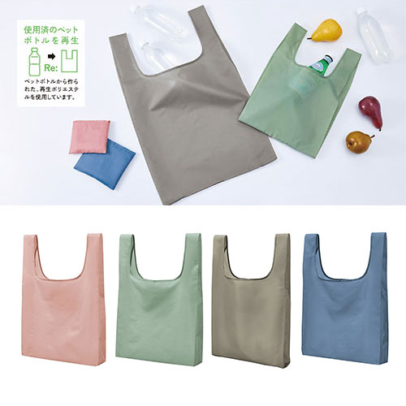
【提案書】
Re:PETポータブルバッグ
特徴
使用済ペットボトルを再生した明るい色のポリエステル素材のポータブルエコバッグ。2Lのペットボトルが6本入る大容量で、腕に優しい幅広の持ち手が特徴です。内ポケットに小さく畳めます。
納期
納期スペース
仕様
カラー展開：アッシュブルー、グレージュ、アッシュグリーン、スモーキーピンク
素材：ポリエステル(再生PET)
サイズ：縦620×横380×高100mm
包装：台紙、PP袋入
お見積
お見積りスペース

Slide 26
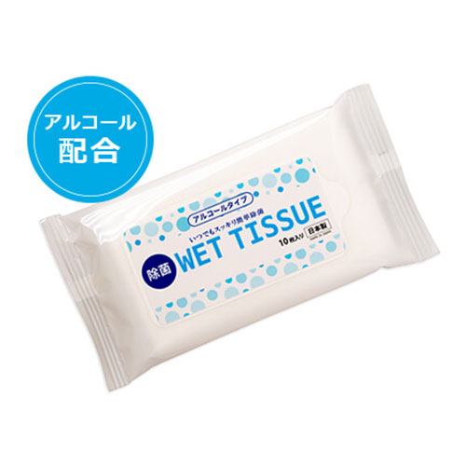
【提案書】
小ロット！除菌ウェットハンディ
特徴
アルコール配合の除菌ウェットティッシュは配布しやすい10枚入りのハンディサイズです。フラップ部分にオリジナル名入れをして、業種を問わず販促品として幅広くご活用ください。
納期
納期スペース
仕様
サイズ：シート：約150×200mm、外装：約W140×D10×H65mm
重量：約34g
包装：なし
お見積
お見積りスペース

Slide 27
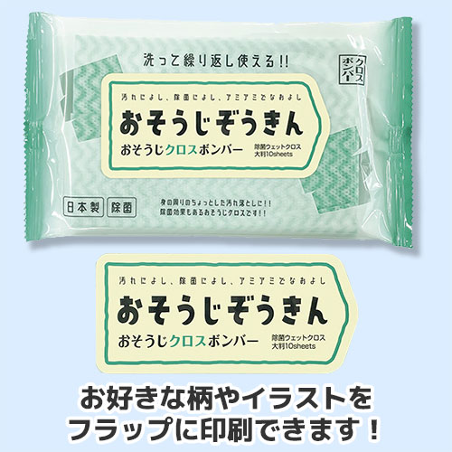
【提案書】
おそうじクロスボンバー除菌ウェットクロス 大判10枚入
特徴
10枚入りのお掃除ウェットティッシュです。除菌効果が高いためウイルスや菌からしっかり身を守ってくれます。フラップ部分にオリジナル名入れ可能で販促用に最適！
納期
納期スペース
仕様
素材: 水、除菌剤、防腐剤、保湿剤、界面活性剤
サイズ: 約W210×H125mm
備考: 凸版印刷/オフセット印刷
お見積
お見積りスペース

Slide 28
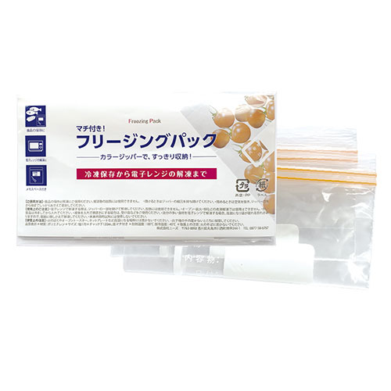
【提案書】
オリジナルマチ付きフリージングパック 2P
特徴
底マチ付なので、冷蔵庫や冷凍庫内でも口部分を上にして、立てて収納ができる便利なフリージングパック。オリジナルデザインのパッケージは注文数100個から製作することが可能です。
納期
納期スペース
仕様
素材：ポリエステル、ポリウレタン
サイズ：W150×D80×H20mm
包装：本体＋既製ラベル／OP袋入
備考：印刷：オフセット印刷
お見積
お見積りスペース

Slide 29
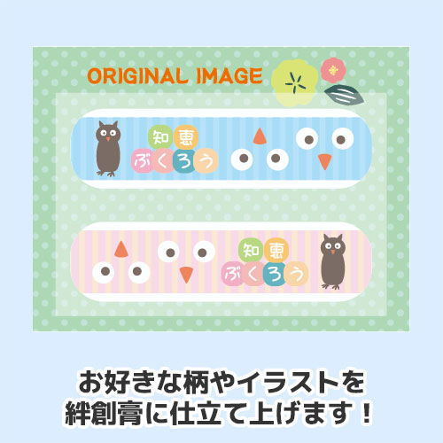
【提案書】
オリジナル絆創膏
特徴
物販用にもノベルティ用にも人気の高い、フルカラーでどんなオリジナルデザインでも精巧に名入れ可能な絆創膏です。小さな怪我を良くするお子様向けなどに最適なアイテムです。
納期
納期スペース
仕様
素材: ポリオレフィン白
サイズ: 約73×91（mm）
包装: OP袋
備考: オンデマンド/オフセット印刷
お見積
お見積りスペース

Slide 30
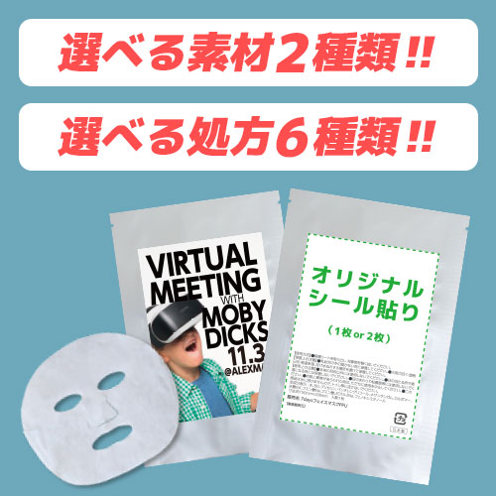
【提案書】
オリジナルフェイスマスク
特徴
フェイスマスクのパッケージに添付するシールに、オリジナルデザインをフルカラープリントできます。シートマスクの素材は2種、処方は6種類と豊富に選べて、配布ノベルティや記念品にオススメです。
納期
納期スペース
仕様
素材:コットン100%またはレーヨンポリ
サイズ:150×200mm
備考:シール部：オンデマンド印刷
お見積
お見積りスペース

Slide 31
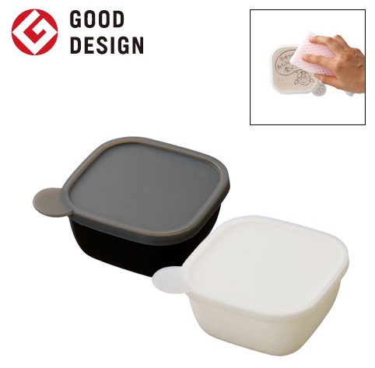
【提案書】
書き込める保存容器 280ml
特徴
蓋に油性ボールペンで書き込める上、簡単に洗い落とせて何度でも繰り返し使える、280mlサイズの保存容器。オリジナル名入れは側面に可能で、カラーはブラックとホワイトから選択可能。
納期
納期スペース
仕様
素 材：PP､シリコーンゴム
サイズ： 108×53×108mm （包装形態：OPP袋､紙箱）
容 量：280ml
付属品：取説付(紙箱面)
備 考：ブラック・ホワイト
食品衛生検査済､電子レンジ対応可
お見積
お見積りスペース

Slide 32
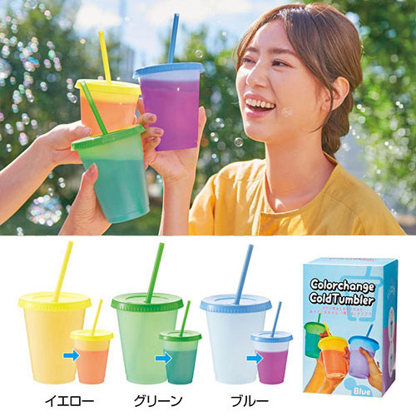
【提案書】
カラーチェンジコールドタンブラー
特徴
冷たい飲み物を入れると表面の色が変わる不思議で面白いタンブラーです。思わず動画を取りたくなるアイテムのため、パーティーグッズとしておすすめですし特典用などにも最適。
納期
納期スペース
仕様
素材：ポリプロピレン
サイズ：本体／直径約9.7cm 高さ約12.2cm ストロー／全長約19cm
包装：化粧箱入り
備考：容量/約520ml
お見積
お見積りスペース

